Slide 1



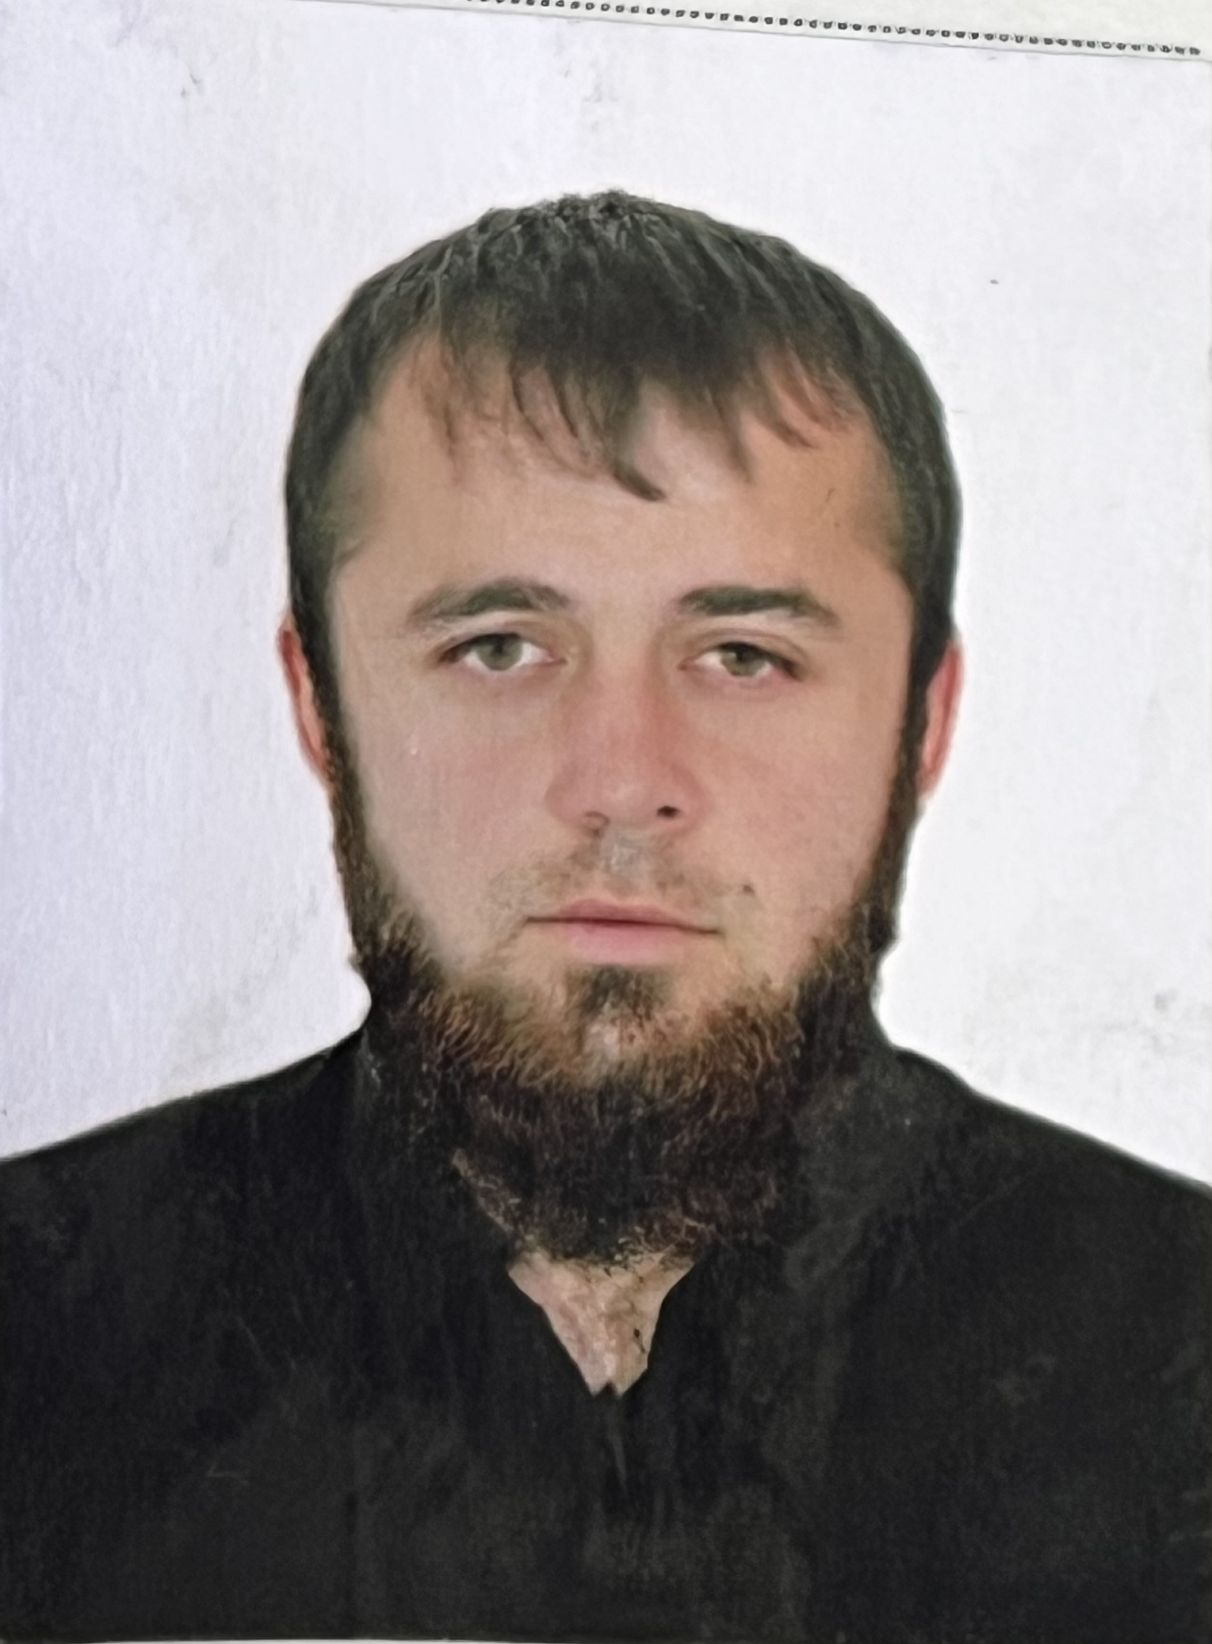
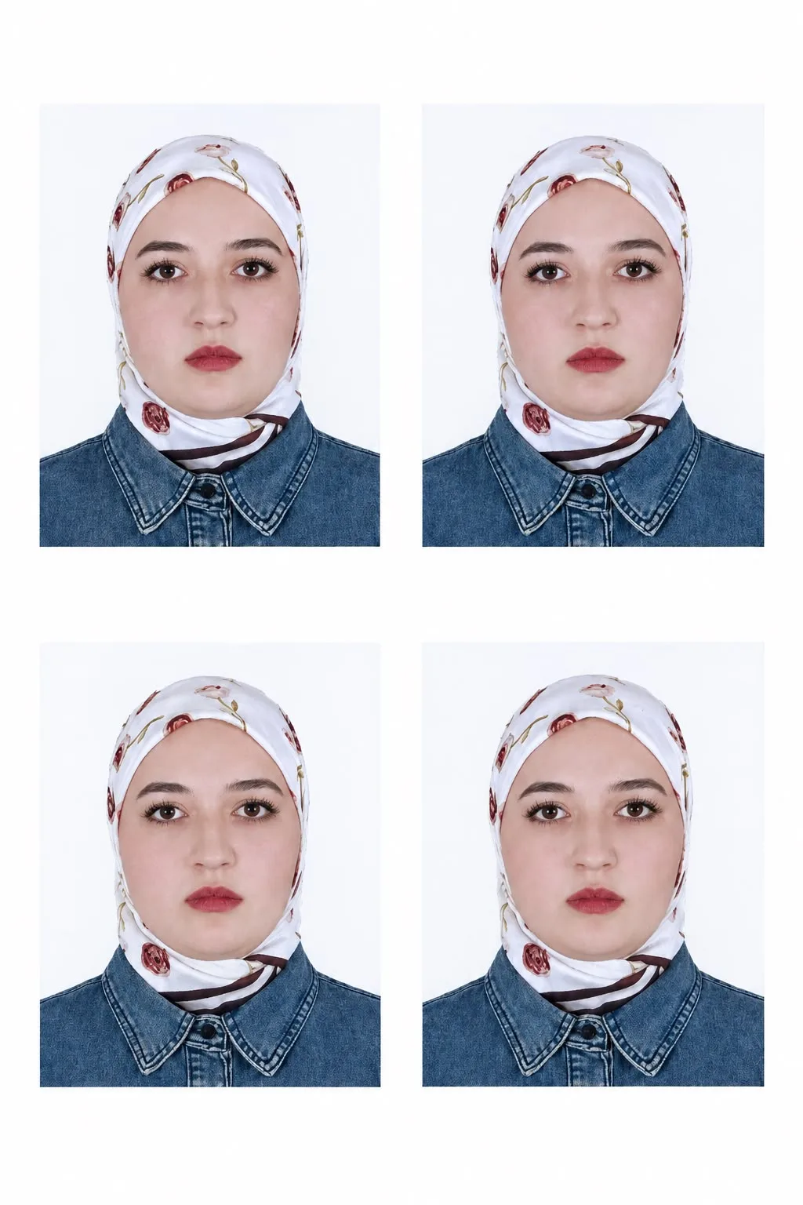
ФГБОУ ВО «Чеченский государственный университет им. А. А. Кадырова»
Биолого-химический факультет
Кафедра - Химия
Портфолио Магистра
ФИО: Айдамирова Шовда Саламбековна
Форма обучения: очная
Направление подготовки: 04.04.01 Химия
Профиль «Химия»

Slide 2

Приказы
О зачислении № 280/03-22 от 25.08.2025 г.

Slide 3

РЕЗУЛЬТАТЫ ПРОМЕЖУТОЧНОЙ АТТЕСТАЦИИ МАГИСТРОВ
Оценки, полученные на экзаменах и зачетах
№ п/п | НАИМЕНОВАНИЕ ДИСЦИПЛИНЫ |  | ОЦЕНКА
1 семестр
1. |  | Теоретические основы неорганической химии | 4
2. |  | Химия атмосферы | 4
3. |  | Современные проблемы неорганической химии | зачет
4. | Физика | Современные экспериментальные методы в химической лаборатории | зачет
5. | Физическая культура и спорт | Методы анализа и представление научных результатов | зачет
6. | Чеченская традиционная культура и этика | Философские проблемы химии | зачет
7. |  | Иностранный язык | зачет
8. |  | Управление проектами | зачет

Slide 4
РЕЗУЛЬТАТЫ ПРОМЕЖУТОЧНОЙ АТТЕСТАЦИИ МАГИСТРОВ
Оценки, полученные на экзаменах и зачетах
№ п/п | НАИМЕНОВАНИЕ ДИСЦИПЛИНЫ | ОЦЕНКА
2 семестр
1. | Иностранный язык | 4
2. | Культурология | зачет
3. | Компьютерные технологии в химической науке и в производстве | зачет
4. | Водные растворы электролитов | зачет
5. | Психология и педагогика | зачет
6. | Физические методы исследование неорганических веществ | зачет

Slide 5
РЕЗУЛЬТАТЫ ПРОМЕЖУТОЧНОЙ АТТЕСТАЦИИ БАКАЛАВРОВ
Оценки, полученные на экзаменах и зачетах
№ п/п | НАИМЕНОВАНИЕ ДИСЦИПЛИНЫ | ОЦЕНКА
3 семестр
1.
2.
3.
4.
5.
8.

Slide 6
РЕЗУЛЬТАТЫ ПРОМЕЖУТОЧНОЙ АТТЕСТАЦИИ МАГИСТРОВ
Оценки, полученные на экзаменах и зачетах
№ п/п | НАИМЕНОВАНИЕ ДИСЦИПЛИНЫ | ОЦЕНКА
4 семестр
1.
2.

Slide 7
РЕЗУЛЬТАТЫ ПРОМЕЖУТОЧНОЙ АТТЕСТАЦИИ МАГИСТРОВ
Оценки, полученные на экзаменах и зачетах
№ п/п | НАИМЕНОВАНИЕ ДИСЦИПЛИНЫ | ОЦЕНКА
5 семестр
1.
2.
3.
4.
5.

Slide 8
РЕЗУЛЬТАТЫ ПРОМЕЖУТОЧНОЙ АТТЕСТАЦИИ МАГИСТРОВ
Оценки, полученные на экзаменах и зачетах
№ п/п | НАИМЕНОВАНИЕ ДИСЦИПЛИНЫ | ОЦЕНКА
6 семестр
1.
2.
3.
4.
5.
6.
7.

Slide 9
РЕЗУЛЬТАТЫ ПРОМЕЖУТОЧНОЙ АТТЕСТАЦИИ МАГИСТРОВ
Оценки, полученные на экзаменах и зачетах
№ п/п | НАИМЕНОВАНИЕ ДИСЦИПЛИНЫ | ОЦЕНКА
7 семестр
1.
2.
3.
4.
5.
6.
7.
8.
9.
10.
11.

Slide 10
РЕЗУЛЬТАТЫ ПРОМЕЖУТОЧНОЙ АТТЕСТАЦИИ МАГИСТРОВ
Оценки, полученные на экзаменах и зачетах
№ п/п | НАИМЕНОВАНИЕ ДИСЦИПЛИНЫ | ОЦЕНКА
8 семестр
1.
2.
3.
4.
5.
6.
7.
8.
9.
10.
11.

Slide 11
УЧАСТИЕ МАГИСТРАТУРЫ В ОБЩЕСТВЕННО-ЗНАЧИМЫХ МЕРОПРИЯТИЯХ МЕЖДУНАРОДНОГО УРОВНЯ

Slide 12
УЧАСТИЕ В НАУЧНО-ПРАКТИЧЕСКИХ КОНФЕРЕНЦИЯХ
Основные тезисы работы были представлены на научно-практических конференциях:
№ п/п | Наименование работы, ее вид | Выходные данные* | Соавторы
1.
2.
3.
* - Оформляются в соответствии с ГОСТ 7.1- 2003

Slide 13
Выступления на конференциях
Наименование и время проведения конференции и указать ссылку

Slide 14
ПУБЛИКАЦИИ В НАУЧНЫХ ИЗДАНИЯХ, НАУЧНЫЕ СТАТЬИ
Научные труды, участие в конференциях, научные статьи бакалавра за период обучения
№ п/п | Наименование работы, ее вид | Выходные данные* | Соавторы
1.
2.
3.
* - Оформляются в соответствии с ГОСТ 7.1- 2003

Slide 15
Статьи РИНЦ
Необходимо написать тему статьи и сделать из нее гиперссылку

Slide 16

ТЕМА ВЫПУСКНОЙ КВАЛИФИКАЦИОННОЙ РАБОТЫ

